Slide 1
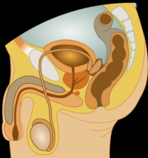
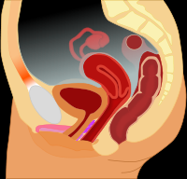
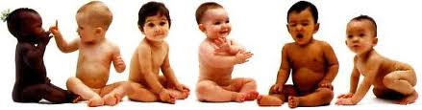
ΤΟ ΑΝΑΠΑΡΑΓΩΓΙΚΟ ΣΥΣΤΗΜΑ ΤΟΥ ΑΝΘΡΩΠΟΥ
ΠΩΣ ΕΞΑΣΦΑΛΙΖΕΤΑΙ Η ΔΙΑΙΩΝΙΣΗ ΤΟΥ ΕΙΔΟΥΣ ΣΤΟΝ ΑΝΘΡΩΠΟ.

Slide 2
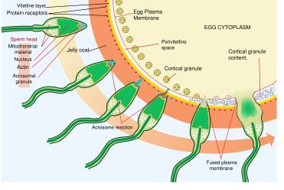
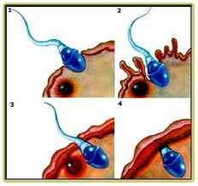
Αναπαραγωγή
Ο άνθρωπος αναπαράγεται με αμφιγονική αναπαραγωγή.
Δύο γαμετικά κύτταρα ,το ωάριο (θηλυκό) και το σπερματοζωάριο (αρσενικό) συνενώνονται στην διαδικασία της γονιμοποίησης ,οπότε προκύπτει το ζυγωτό κύτταρο.

Slide 3
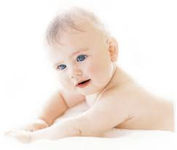
Ο νέος οργανισμός.
Από το ζυγωτό κύτταρο θα προκύψουν όλα τα κύτταρα του νέου οργανισμού, ο οποίος θα αναπτυχθεί μέσα στο μητρικό σώμα κατά την κύηση.
Το φύλο του νέου οργανισμού καθορίζεται από ένα ζευγάρι χρωμοσωμάτων (φυλετικά χρωμοσώματα)-ΧΧ για το θηλυκό και ΧΥ για το αρσενικό.
Το σπερματοζωάριο του πατέρα, που θα χρησιμοποιηθεί στη γονιμοποίηση, είναι υπεύθυνο για το φύλο ,αφού αυτό μπορεί να φέρει χρωμόσωμα Χ ή χρωμόσωμα Υ. Το ωάριο έχει μόνο το Χ φυλετικό χρωμόσωμα.

Slide 4
ΚΑΘΟΡΙΣΜΟΣ ΤΟΥ ΦΥΛΟΥ ΣΤΟΝ ΑΝΘΡΩΠΟ
Το φύλο στον άνθρωπο καθορίζεται από το χρωμόσωμα Υ. Η παρουσία του χρωμοσώματος Υ έχει ως αποτέλεσμα, κατά την 7^{η} εβδομάδα της κύησης, οι αρχέγονες γονάδες (μέχρι τότε είναι αδιαφοροποίητες) να μετατρέπονται σε όρχεις (γεννητικοί αδένες των αρσενικών).
Οι όρχεις αρχίζουν αμέσως να εκκρίνουν τεστοστερόνη (ανδρογόνα ορμόνη) που κυκλοφορεί στο έμβρυο και επάγει την ανάπτυξη του αρσενικού φαινοτύπου.
Η απουσία του χρωμοσώματος Υ στα θηλυκά άτομα έχει σαν αποτέλεσμα οι αρχέγονες γονάδες να διαφοροποιούνται σε ωοθήκες (γεννητικοί αδένες των θηλυκών ), οι οποίες αρχίζουν να παράγουν στεροειδείς ορμόνες (οιστρογόνα και προγεστερόνη).
Οι στεροειδείς ορμόνες είναι υπεύθυνες για την ανάπτυξη του γεννητικού συστήματος και των δευτερογενών φυλετικών χαρακτηριστικών του θηλυκού ατόμου.

Slide 5

Χαρακτηριστικά του φύλου
Πρωτεύοντα χαρακτηριστικά του φύλου είναι τα γεννητικά όργανα, τα οποία διαφέρουν στα αρσενικά από τα θηλυκά άτομα.
Δευτερεύοντα φυλετικά χαρακτηριστικά όπως π.χ. το στήθος και η μεγάλη λεκάνη στις γυναίκες και η έντονη τριχοφυΐα στα αρσενικά, αναπτύσσονται από την ηλικία της εφηβείας και έπειτα, λόγω των ορμονών που εκκρίνονται από τους γενετήσιους αδένες.
Από τους όρχεις εκκρίνεται το ανδρογόνο τεστοστερόνη , ενώ από τις ωοθήκες εκκρίνονται στεροειδείς ορμόνες, τα οιστρογόνα και η προγεστερόνη.

Slide 6
Ανατομοφυσιολογικές διαφορές του άνδρα από τη γυναίκα.
Ανατομοφυσιολογικές διαφορές του άνδρα από τη γυναίκα
Η βασική διαφορά ανάμεσα στα δύο φύλα εντοπίζεται στους γεννητικούς αδένες. Αν και η καταβολή των γεννητικών αδένων στους δύο πρώτους μήνες της εγκυμοσύνης, στο έμβρυο, είναι κοινή και στα αγόρια και στα κορίτσια, μετά τον τρίτο μήνα ξεκινάει η διαφορετική ανάπτυξή τους στα δύο φύλα. Στα αγόρια σχηματίζονται το όσχεο και το πέος, ενώ οι όρχεις κατεβαίνουν και παίρνουν τη θέση τους στο όσχεο λίγο πριν τη γέννηση. Οι δευτερεύοντες χαρακτήρες του φύλου εμφανίζονται από τη δράση των ανδρογόνων ορμονών και κυρίως της τεστοστερόνης.

Slide 7
Ακόμη ο άνδρας διαφέρει από την γυναίκα στα παρακάτω:
Το κρανίο του άνδρα είναι πιο μεγάλο και ο εγκέφαλος είναι βαρύτερος (1.375g έναντι 1.275g της γυναίκας), χωρίς αυτό να επηρεάζει την ευφυΐα
Η λεκάνη του άνδρα είναι πιο στενή
Το δέρμα του άνδρα είναι πιο τραχύ
Ο άνδρας εμφανίζει τριχοφυΐα σε πολλά σημεία στο σώμα
Διαθέτει περισσότερο προεξέχον μήλο του Αδάμ
Έχει βαθύτερη φωνή
Η αναπνοή του σε σύγκριση με τη γυναίκα είναι βαριά και είναι κοιλιακή (επικρατεί η κίνηση του διαφράγματος αντί για την κίνηση των πλευρών στη γυναίκα)
Τα ερυθρά αιμοσφαίρια στο αίμα είναι περισσότερα (4,5 - 5 εκατομμύρια/mm³, έναντι 4 εκατομμύρια/mm³ της γυναίκας)

Slide 8
Και άλλες διαφορές:
Το σώμα του είναι ψηλότερο
Το μυϊκό του σύστημα είναι πιο ανεπτυγμένο
Έχει λιγότερο λίπος
Τα κόκκαλά του είναι χοντρότερα
Ο θυρεοειδής αδένας και τα επινεφρίδια είναι λιγότερο ανεπτυγμένα
Ο σφυγμός του είναι πιο αργός (72 έναντι 80 της γυναίκας)
Η θερμοκρασία του είναι υψηλότερη
Χρειάζεται κατά μέσο όρο 3.200 θερμίδες τη μέρα, έναντι 2.300 της γυναίκας
Η εφηβεία αρχίζει στα 14 χρόνια ενώ στη γυναίκα στα 12

Slide 9
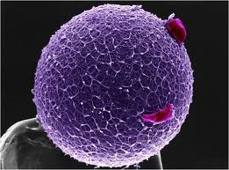
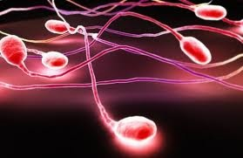
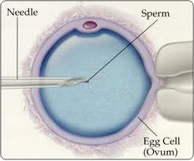
Αναπαραγωγικά κύτταρα του ανθρώπου-Γονιμοποίηση (in vitro)
Ωάριο
Σπερματοζωάριο

Slide 10
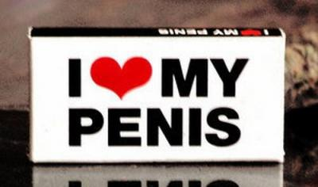
Αντρικό Γεννητικό Σύστημα

Slide 11
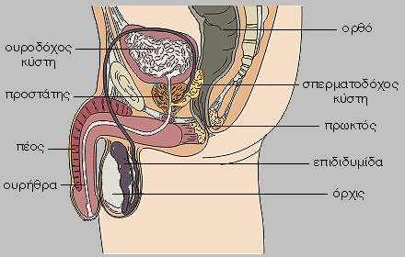
ΓΕΝΝΗΤΙΚΟ ΣΥΣΤΗΜΑ ΤΟΥ ΑΝΔΡΑ
Το γεννητικό σύστημα των αρσενικών περιλαμβάνει:
-τους δύο όρχεις
-την εκφορητική οδό του σπέρματος
- το πέος

Slide 12
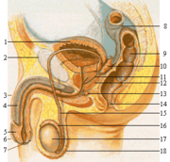
Ανατομία αντρικού αναπαραγωγικού συστήματος
1. Ουροδόχος κύστη
2. Ηβική σύμφυση
3. Πέος
4. Σηραγγώδες σώμα
5. Βάλανος
6. Πόσθη
7. Έξω στόμιο ουρήθρας
10. Σπερματοδόχος κύστη
12. Προστάτης
13. Αδένας του Cowper
15. Σπερματικός πόρος
16. Επιδιδυμίδα
17. Όρχις

Slide 13
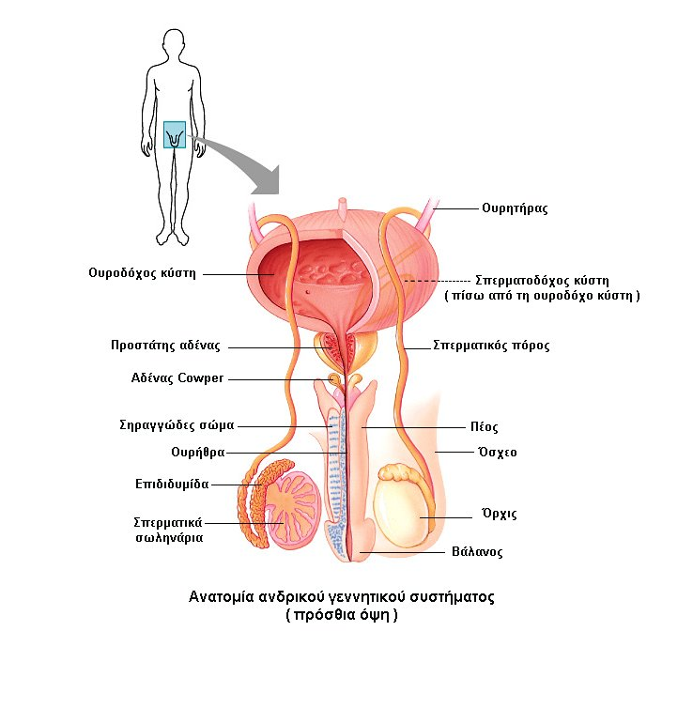

Slide 14
Όρχεις
Ορισμός: Οι όρχεις είναι ζεύγος γεννητικών αδένων και μέρος των γεννητικών οργάνων του αρσενικού. Βρίσκονται σε όλα τα θηλαστικά και έχουν δύο λειτουργίες: αφενός την παραγωγή σπερματοζωαρίων και αφετέρου την παραγωγή ανδρικών ορμονών (κυρίως τεστοστερόνης).

Slide 15
Όρχεις
Δομή και λειτουργία: Οι όρχεις είναι εξωτερικοί, κυρίως επειδή τα σπερματοζωάρια παράγονται καλύτερα σε θερμοκρασία χαμηλότερη από αυτήν του σώματος. Βρίσκονται μέσα σε δερμάτινο περίβλημα, το όσχεο, και συνδέονται με το υπόλοιπο σώμα μέσω των σπερματικών πόρων.
Ο κάθε όρχις ζυγίζει 20-30 g και έχει όγκο 15-25 ml. Είναι σύνηθες φαινόμενο ο ένας όρχις να κρέμεται πιο χαμηλά από τον άλλο. Παρόλο που είναι έξω από το σώμα, θεωρούνται εσωτερικά όργανα και είναι ιδιαίτερα ευαίσθητοι.

Slide 16
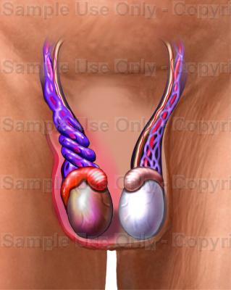
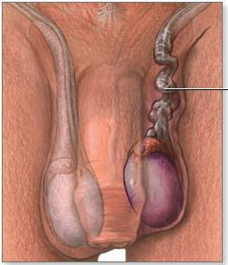
Όρχεις

Slide 17
Όρχεις - Σπερματοζωάρια
Τα σπερματοζωάρια παράγονται στους όρχεις, κατόπιν ωριμάζουν και αποθηκεύονται στην επιδιδυμίδα και σε περίπτωση ικανού σεξουαλικού ερεθισμού περνούν μέσα από τον προστάτη, ο οποίος με μυϊκούς σπασμούς θα τα εκβάλει μαζί με άλλα υγρά μέσω του πέους (εκσπερμάτωση).

Slide 18
Παράγοντες που επηρεάζουν την λειτουργία των όρχεων
Η ηλικία –Κατά την εφηβεία τα διάμεσα κύτταρα των όρχεων (κύτταρα Leydig) αυξάνονται σε αριθμό και αρχίζουν να παράγουν τεστοστερόνη. Η ορμόνη αυτή είναι υπεύθυνη για τα δευτερεύοντα φυλετικά χαρακτηριστικά .
ΙΙ. Η κακή διατροφή
ΙΙΙ. Ο αλκοολισμός
ΙV. H επίδραση φαρμάκων.
V. Το κάπνισμα
VI. Ναρκωτικά
VII. Αναβολικά
VIII. Χημικές ουσίες όπως τα παρασιτοκτόνα και τα εντομοκτόνα.

Slide 19
Εκφορητική οδός του σπέρματος
Η εκφορητική οδός του σπέρματος περιλαμβάνει :
Την επιδιδυμίδα
Τον σπερματικό πόρο, σωλήνα μήκους 40cm.
Την σπερματική λήκυθο
Την σπερματοδόχο κύστη
Τον προστάτη(αδένας)
Την ουρήθρα.
Το άκρο του σπερματικού πόρου ονομάζεται σπερματική λήκυθος.
Στη σπερματική λήκυθο εκβάλουν οι σπερματοδόχες κύστεις .
Οι σπερματοδόχες κύστεις έχουν σωληνοειδή μορφή και χωρητικότητα 5ml.Το 70% του υγρού του σπέρματος προέρχεται από εκκρίσεις τους.

Slide 20
Ανατομία αντρικού αναπαραγωγικού συστήματος
7. Έξω στόμιο ουρήθρας
10. Σπερματοδόχος κύστη
12. Προστάτης
15. Σπερματικός πόρος
16. Επιδιδυμίδα

Slide 21
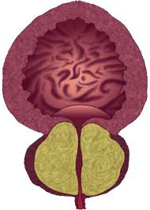
Προστάτης –Ο ανδρικός αδένας.
Είναι αδένας που υπάρχει μόνο στο γεννητικό σύστημα των ανδρών.
Αποτελείται από πολλούς σωληνοκυψελοειδείς αδένες, που εκβάλλουν στην ουρήθρα.
Το προστατικό υγρό αποτελεί το 30% του σπερματικού υγρού και περιέχει πρωτεολυτικά ένζυμα.
Τα πρωτεολυτικά ένζυμα του προστατικού υγρού είναι απαραίτητα στη ρευστοποίηση του σπέρματος κατά την εκσπερμάτωση.

Slide 22
Προστάτης
Ο προστάτης είναι ένας μικρός αδένας, περίπου στο μέγεθος ενός καρυδιού, ο οποίος βρίσκεται ακριβώς κάτω από την ουροδόχο κύστη.
Ο προστάτης λειτουργεί πιο πολύ σαν σημείο διασταύρωσης, επιτρέπει, δηλαδή, στους σωλήνες που μεταφέρουν το σπέρμα από κάθε όρχι, και σε αυτούς που παροχετεύουν τις σπερματοδόχους κύστεις, να συναντηθούν, και μετά να αδειάζουν το περιεχόμενο τους στην ουρήθρα

Slide 23
Ευνουχισμός
Ευνουχισμός: Η αφαίρεση των όρχεων ήταν πρακτική που σε παλαιότερες κοινωνίες αποσκοπούσε στη δημιουργία πιστών και ακίνδυνων για τις γυναίκες σκλάβων. Σε άλλες περιπτώσεις ο ευνουχισμός αποσκοπούσε στην ταπείνωση κάποιου, αφαιρώντας του τον ανδρισμό του, ή στη διασφάλιση ότι δεν θα αποκτήσει απογόνους, προκειμένου να μην υπάρξει, για παράδειγμα, διεκδικητής σε ένα θρόνο. Τέλος ο ευνουχισμός αποτελεί μια μορφή στείρωσης του άνδρα. Με αυτό το κίνητρο χρησιμοποιήθηκε στα πλαίσια προγραμμάτων ευγονικής ή φυλετικής. Θύματα αυτής της πρακτικής υπήρξαν κυρίως άτομα με αναπηρίες ή διανοητικά ή ψυχολογικά προβλήματα.

Slide 24
Πέος
Το πέος είναι το ανδρικό εξωτερικό γεννητικό όργανο και αποτελείται από τα δύο σηραγγώδη σώματα του πέους και από το σηραγγώδες σώμα της ουρήθρας. Αυτά περιβάλλονται από κοινό δερμάτινο περίβλημα, την πόσθη. Η ουρήθρα καταλήγει σε ένα διογκωμένο άκρο τη βάλανο (δηλαδή την κεφαλή του πέους). Η λειτουργία του πέους είναι πολύ σημαντική στην αναπαραγωγή, υποβοηθώντας την εναπόθεση γεννητικού υλικού στον κόλπο της γυναίκας (στύση, είσοδος στον κόλπο και εκσπερμάτωση).

Slide 25
Ανατομία του πέους
3. Πέος
4. Σηραγγώδες σώμα
5. Βάλανος
6. Πόσθη
7. Έξω στόμιο ουρήθρας

Slide 26
ΠΕΡΙΤΟΜΗ
Ξεκινά από την Παλαιά Διαθήκη και συνεχίζεται ως τις μέρες μας κυρίως στους μουσουλμανικούς λαούς αλλά έχει καθιερωθεί και σε αγγλόφωνες χώρες όπως η Αμερική, η Αυστραλία, λιγότερο στην Αγγλία κ.ά.
Είναι η αφαίρεση όλου ή ορισμένου μέρους του δέρματος της κεφαλής του πέους (συνήθως 3-4 εκατοστά δέρματος). Μερικές φορές η περιτομή είναι απαραίτητη εξαιτίας μίας πάθησης, της φίμωσης.

Slide 27
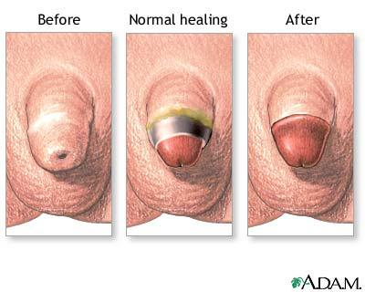
ΠΕΡΙΤΟΜΗ
Συμβάλλει κυρίως στην υγιεινή της περιοχής, την «ομορφιά» και αυξάνει την ευαισθησία στο σημείο αυτό.
Πολλές έρευνες απέδειξαν πως με την περιτομή μειώνονται οι πιθανότητες μετάδοσης HIV( aids) κατά 60%(max).

Slide 28
Στύση
Στύση ονομάζεται το φαινόμενο κατά το οποίο το πέος γίνεται παχύτερο, περισσότερο επίμηκες και θερμότερο. Η διαδικασία της στύσης περιλαμβάνει την πλήρωση των σηραγγωδών σωμάτων με αίμα από της αρτηρίες του πέους και την παρεμπόδιση της παροχέτευσής του από τις φλέβες

Slide 29
Στύση
Η στύση προκαλείται από ερεθίσματα (οπτικά, ακουστικά, οσφρητικά ή φαντασιακές ερωτικές παραστάσεις) ή από ερεθίσματα που προέρχονται από την βάλανο (προστριβή του πέους). Τα ερεθίσματα αυτά αναλύονται στον φλοιό του εγκεφάλου και διεγείρουν στην συνέχεια το βασικό γενετησιακό κέντρο που βρίσκεται στον υποθάλαμο. Το κέντρο αυτό βρίσκεται σε αλληλεπίδραση με το κέντρο της στύσης που βρίσκεται στην ιερή μοίρα του νωτιαίου μυελού. Η σημασία της στύσης είναι η επίτευξη της συνουσίας και η μεταφορά του σπέρματος στον γυναικείο κόλπο.

Slide 30
Στύση - εκσπερμάτωση
Η εκσπερμάτωση αποτελεί αντανακλαστικό φαινόμενο το οποίο ελέγχεται από ένα κέντρο που βρίσκεται στην οσφυϊκή μοίρα του νωτιαίου μυελού. Το κέντρο αυτό ενεργοποιείται από το βασικό γενετησιακό κέντρο λόγω της συνεχιζόμενης σεξουαλικής διέγερσης και τελικώς επιφέρει την εκσπερμάτωση η οποία διακρίνεται σε δύο φάσεις:
Εξώθηση του σπέρματος: σε αυτή τη φάση το σπέρμα προωθείται στον αυλό της ουρήθρας.
Βασική εκσπερμάτωση: σε αυτή τη φάση το σπέρμα εξέρχεται από την ουρήθρα.

Slide 31
Παθήσεις

Slide 32
Στυτική δυσλειτουργία
Στυτική δυσλειτουργία είναι η μόνιμη ή περιοδική (διάρκειας τουλάχιστον 6 μηνών) αδυναμία του άνδρα να επιτύχει και να διατηρήσει μια στύση επαρκή για ικανοποιητική σεξουαλική επαφή. Άρα με τον όρο αυτό δεν περιγράφονται καταστάσεις στις οποίες το άτομο προσωρινά δεν έχει σεξουαλική επιθυμία ή δεν μπορεί να ανταποκριθεί σεξουαλικά λόγω ενός τυχαίου περιστατικού π.χ. κούρασης, κατανάλωσης ποσότητας αλκοόλ, κ.ο.κ.

Slide 33
Στυτική δυσλειτουργία
Αίτια της στυτικής δυσλειτουργίας
Τα αίτια της νόσου μπορεί να είναι οργανικά ή ψυχογενή .
Στα οργανικά αίτια εντάσσονται τα;
Αγγειακά: Όταν τα αγγεία δεν λειτουργούν ικανοποιητικά, μειώνεται η ροή του αίματος προς το πέος. Παράγοντες κινδύνου είναι το κάπνισμα, η υψηλή αρτηριακή πίεση, ο διαβήτης, οι καρδιακές παθήσεις και η χοληστερίνη.
Νευρογενή: Όταν τα νεύρα του πέους δεν λειτουργούν ικανοποιητικά, προκαλείται διαταραχή στη μεταφορά του ερεθίσματος από τον εγκέφαλο προς το πέος.
Ορμονικά: Όπως η έλλειψη των ΄΄ανδρικών΄΄ ορμονών.

Slide 34
Στυτική δυσλειτουργία
Όσον αφορά τα ψυχογενή
Συχνά αίτια της στυτικής δυσλειτουργίας είναι η κατάθλιψη, που αποτελεί σύνηθες πρόβλημα για πολλούς ανθρώπους, καθώς και το άγχος.

Slide 35
Συστροφή
ΣΥΣΤΡΟΦΗ(όρχεις):
Αποτελεί την συχνότερη οξεία ουρολογική πάθηση, οπού ο όρχις "στραγγαλίζεται" συστρεφόμενος γύρω από τον άξονα του με αποτέλεσμα να σταματά η κυκλοφορία και να νεκρώνεται. Μεγάλος πόνος στους όρχεις με διόγκωση του οργάνου καθώς και ερυθρότητα του δέρματος του οσχέου είναι τα συμπτώματα. Μπορεί να χαθεί ο όρχις ο οποίος θα νεκρωθεί και θα ατροφήσει.

Slide 36
Φίμωση
ΦΙΜΩΣΗ(πέους):
Η πιο συνηθισμένη πάθηση και είναι η περίσσεια δέρματος που καλύπτει την βάλανο (κεφαλή) άλλες φορές περιστασιακά άλλες μόνιμα δημιουργώντας κάποια δυσάρεστα συμπτώματα ενώ αρκετές φορές είναι και η αιτία μιας φλεγμονή της βαλάνου. Αν η φίμωση είναι ολική υπάρχει ανάγκη χειρουργικής θεραπείας (απλή επέμβαση με τοπική αναισθησία) ενώ αν είναι μερική καθορίζεται από τον ασθενή η αντιμετώπιση.

Slide 37
Κρυψορχία
Η κρυψορχία που όπως λέει και η λέξη σημαίνει κρυφοί όρχεις συμβάλει στην ατροφία τους και στην δυσκολία γονιμότητας στην αναπαραγωγική φάση των ανδρών.
Η κρυψορχία είναι μία συγγενής δυσπλασία, κατά την οποία ο ένας ή και οι δυο όρχεις παραμένουν στο εσωτερικό της κοιλότητας της κοιλίας ή στο βουβωνικό πόρο, σε οποιοδήποτε στάδιο της καθόδου τους προς το όσχεο.
Αντιμετωπίζεται με ορμονική θεραπεία με την ελπίδα ότι ο όρχις θα κατέβει στην ανατομική του θέση. Διαφορετικά πρέπει να γίνει ορχεοπηξία (χειρουργική επέμβαση κατά την οποία ανευρίσκεται ο όρχις και καθηλώνεται στο αντίστοιχο ημιόσχεο).

Slide 38
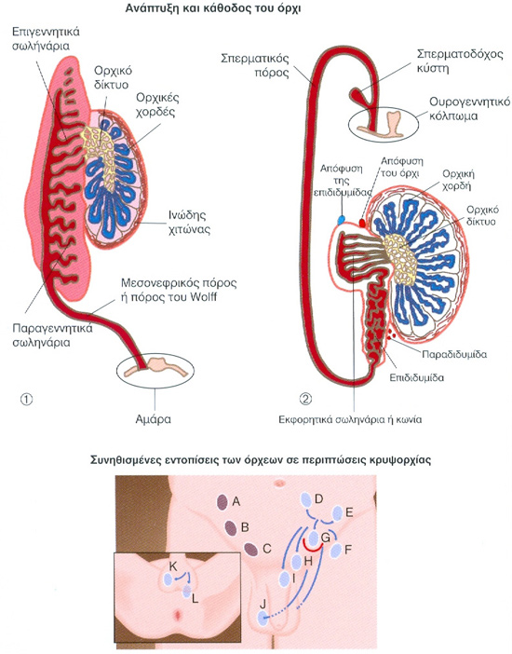
Κρυψορχία
Συντομογραφίες:
Α :Νεφρικός
Β :Εν τω βάθει βουβωνικός
C :Επιπολής βουβωνικός
D - Ι :Συνηθισμένες θέσεις
έκτοπων όρχεων

Slide 39
Καρκίνος του Πέους
Εμφανίζεται κυρίως σε άντρες άνω των 25, χαμηλών κοινωνικοοικονομικών ομάδων αλλά και σε όσους δεν εφαρμόζουν καλή υγιεινή. Η συχνότητα στους μαύρους είναι διπλάσια από όσο στους λευκούς.
Αιτίες:
Η κακή υγιεινή έχει σχετιστεί με τον καρκίνο του πέους. Ο καρκίνος αυτός σπάνια εμφανίζεται σε άντρες που έχουν περιτμηθεί κι αυτό επειδή δεν συγκεντρώνεται σμήγμα στο πέος που μπορεί να είναι καρκινογόνο.
Τύποι και εξέλιξη
Οι πιο πολλοί καρκίνοι του πέους εξελίσσονται σε έλκος με κρούστα, συνήθως στην κεφαλή του πέους.

Slide 40
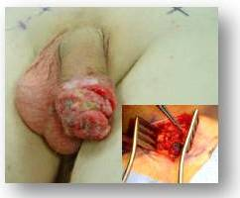
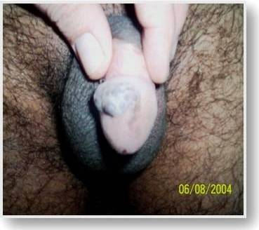
Καρκίνος του Πέους

Slide 41
Καρκίνος του Πέους
Συμπτώματα και σημάδια
55% των αντρών καθυστερούν πάνω από ένα χρόνο, από τη στιγμή που παρατήρησαν τα συμπτώματα, να ζητήσουν ιατρική συμβουλή. Μέχρι τότε, συχνά έχουν προσβληθεί από τον καρκίνο οι λεμφαδένες του βουβώνα και οι πιθανότητες επιβίωσης μειώνονται σημαντικά.
Θεραπεία
Με ακτινοθεραπεία και αφαίρεση μέρους ή όλου του πέους.
Προοπτική
Το ποσοστό πενταετούς επιβίωσης είναι περίπου 50%.

Slide 42
Προστάτης
Ο καρκινος του προστατη:
Γενικά στο σώμα γίνεται ανακύκλωση των νεκρών κυττάρων και ανταλλαγή τους με καινούρια. Στην περίπτωση του καρκίνου η ισορροπία μεταξύ των καινούριων και των παλαιών διαταράσσεται, καθώς ο πολλαπλασιασμός των νέων κυττάρων έχει διαφύγει από κάθε έλεγχο.
Η δημιουργία κακοήθων κυτταρικών όγκων είναι γνωστή ως «καρκίνος του προστάτη».
Αιτία του καρκινου του προστατη:
Υπάρχουν πολλοί παράγοντες. Όμως η κληρονομικό-τητα αλλά και περιβαλλοντικοί παράγοντες επηρεάζουν την πιθανότητα δημιουργίας καρκίνου.

Slide 43
Προστάτης
τα συμπτωματα του καρκινου του προστατη
Τις πιο πολλές φορές δεν υπάρχουν συμπτώματα που να συνδέονται με τα αρχικά στάδια του καρκίνου του προστάτη. Καθώς η ασθένεια προοδεύει και ο όγκος μεγαλώνει, μπορεί να πιέζει την ουρήθρα, η οποία περνά μέσω του αδένα, εμποδίζοντας την ροή των ούρων κατά την ούρηση.

Slide 44
Η νόσος του Peyronie
Είναι μια λοίμωξη του γεμάτου με αίμα σηραγγώδους σώματος του πέους και εκφράζεται με κάμψη/ γωνίωση του πέους. Συχνά οι ασθενεί νιώθουν μια σκληρή πλάκα στον άξονα του πέους.
Προκαλεί επώδυνες στύσεις, δυσκολίες στην επίτευξη ή διατήρηση της στύσης και κυρτότητας του πέους με στύση.
Θεωρείται ότι αυτή η νόσος προκαλείται από διαταραχές του συνδετικού ιστού ή από μόλυνση.
Μερικές φορές το πρόβλημα επιλύεται από μόνο του. Μπορεί να είναι απαραίτητη η χειρουργική επέμβαση.

Slide 45
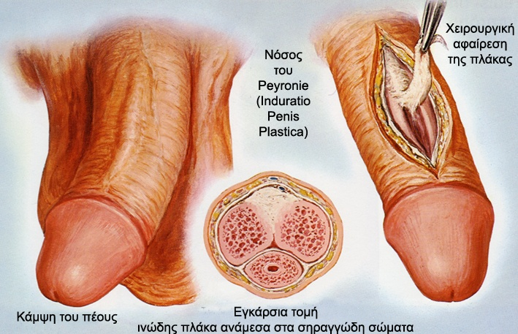
Η νόσος του Peyronie

Slide 46
Πρόωρη Εκσπερμάτωση
Ως πρόωρη εκσπερμάτωση νοείται η ανικανότητα ελέγχου του χρόνου εκσπερμάτωσης από τον άνδρα κατά τη διάρκεια του sex, με αποτέλεσμα η τελευταία να συμβαίνει πολύ νωρίτερα από την επιθυμητή στιγμή (δηλαδή όταν θα έχουν ικανοποιήσει τη σύντροφό τους).
Τα προβλήματα της πρόωρης εκσπερμάτωσης ανησυχούν κυρίως τους νεότερους άνδρες λόγω της αγωνίας για την επίδοσή τους και δεν σχετίζεται με προβλήματα στύσης. Άρα τα αίτια είναι κυρίως ψυχολογικά.

Slide 47
Πρόωρη Εκσπερμάτωση
ΑΝΤΙΜΕΤΏΠΙΣΗ
Αλκοόλ, κάπνισμα, συχνός αυνανισμός, κρέμες τοπικής αναισθησίας, ηρεμιστικά και άλλα τέτοια γιατροσόφια ΔΕΝ ΕΧΟΥΝ ΑΠΟΤΕΛΕΣΜΑΤΑ!!!
α. Μέθοδος Masters και Johnson: Βασική ιδέα της μεθόδου είναι όταν ο άνδρας πλησιάζει στην κορύφωση, να σταματά και να αναπαύεται. Η επανάληψη αυτής της πρακτικής βοηθά τελικά τον άνδρα να αναγνωρίζει ποιο είναι το σημείο της ΄΄μη επιστροφής΄΄, ώστε τελικά να παραταθεί ο χρόνος, μέχρι την κορύφωση.

Slide 48
Πρόωρη Εκσπερμάτωση
β. Ασκήσεις Kegel: Πρόκειται για μια σειρά ασκήσεων που ενδυναμώνουν τους μύες της πυέλου. Περιλαμβάνουν εκούσιες συσπάσεις των μυών της πυέλου για διάστημα τριών δευτερολέπτων και χαλάρωμα για το ίδιο διάστημα, όπως ακριβώς όταν το άτομο επιθυμεί να διακόψει εσκεμμένα τη διαδικασία της ούρησης.
γ. Λήψη ήπιων αντικαταθλιπτικών (μόνο με συνταγή!!): Σύμφωνα με μελέτες που πραγματοποιήθηκαν πρόσφατα, μια από τις διασημότερες παρενέργειες της λήψης αντικαταθλιπτικών χαπιών είναι η ελάττωση της ροής αίματος στο πέος, γεγονός που βοηθά την καταπολέμηση της πρόωρης εκσπερμάτωσης.

